Slide 1
NN論文を肴に酒を飲む会 #3
A LEARNED REPRESENTATION FOR ARTISTIC STYLE

Slide 2
自己紹介
名前： 佐々木 良輔（ささき りょうすけ）
何してるの：
- 営業 -> Webエンジニア -> AIについて勉強中
- Webシステム開発
- 直近でディープラーニング案件に携わる
- seq-to-seqを使って対話ボット
- 数学、英語学び直し中

Slide 3
対象の論文
Title | A LEARNED REPRESENTATION FOR ARTISTIC STYLE
Authors | Vincent Dumoulin、Jonathon Shlens、Manjunath Kudlur
Abstract | The diversity of painting styles represents a rich visual vocabulary for the construction of an image. The degree to which one may learn and parsimoniously capture this visual vocabulary measures our understanding of the higher level features of paintings, if not images in general. In this work we investigate the construction of a single, scalable deep network that can parsimoniously capture the artistic style of a diversity of paintings. We demonstrate that such a network generalizes across a diversity of artistic styles by reducing a painting to a point in an embedding space. Importantly, this model permits a user to explore new painting styles by arbitrarily combining the styles learned from individual paintings. We hope that this work provides a useful step towards building rich models of paintings and offers a window on to the structure of the learned representation of artistic style.
単一のネットワークで複数のスタイルを学習できるか検証する

Slide 4
Before that
その前に

Slide 5
ご紹介
A Neural Algorithm of Artistic Style

Slide 6
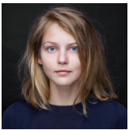
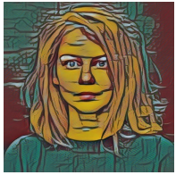
A Neural Algorithm of Artistic Style
■入力された写真を著名画家の作風で再構成する。
■あらかじめ訓練されたCNNを使用する（VGG19-layer）
input
output

Slide 7
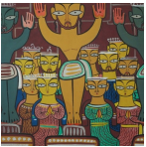
A Neural Algorithm of Artistic Styleについて
■アルゴリズム
①：コンテンツ画像から中間層の特徴（コンテンツ画像らしさ）を抽出
②：スタイル画像から画風の抽出
③：①②の抽出部分を反映し「目的画像」を生成
②抽出
画風
③反映・生成
①抽出
コンテンツ画像らしさ

Slide 8
A Neural Algorithm of Artistic Styleについて
■アルゴリズム詳細
①：コンテンツ画像から中間層の特徴（コンテンツ画像らしさ）を抽出
⇒中間層の深い層の出力を抽出
②：スタイル画像から画風の抽出
⇒そもそも画風とは
「絵画の作風。絵画に現れた、作者の傾向や特徴。」
・線の太さの特徴
・色の使い方の特徴
・影のつけ方の特徴
「画風」 ＝ 「画像中に含まれる特徴同士の相関」
③：①②の抽出部分を反映し「目的画像」を生成
１：「生成画像」と「コンテンツ画像」の深い層の出力誤差（コンテンツ損失）
２：「生成画像」と「スタイル画像」の画風を表すベクトルの誤差（スタイル損失）
３：１、２の誤差を最小化するように画像を生成する

Slide 9
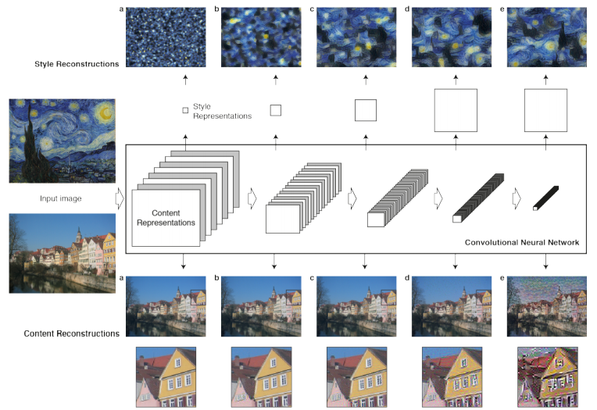
A Neural Algorithm of Artistic Styleについて
スタイル画像のスタイル特徴を学習する
コンテンツ画像の特徴を学習する

Slide 10
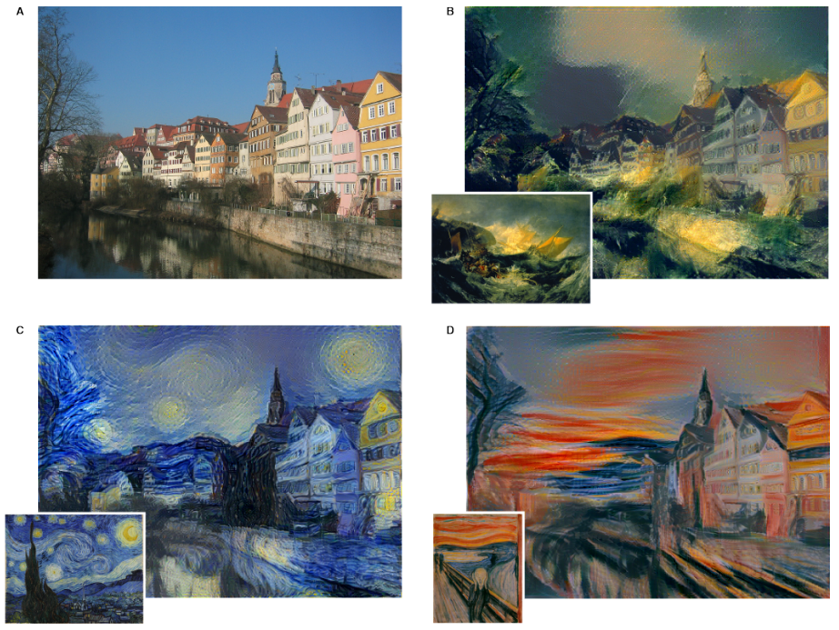
結果例
コンテンツ画像

Slide 11
Challenge point
■課題点
・単一ネットワークで一つのスタイルしか
学習できない
・学習に時間がかかる

Slide 12
Amazing!!
単一ネットワークで32の異なるスタイルの画像を
生成できる技術を開発しました！
正規化とパラメーター調整だけで
複数スタイルが表現できた
A LEARNED REPRESENTATION FOR ARTISTIC STYLE

Slide 13
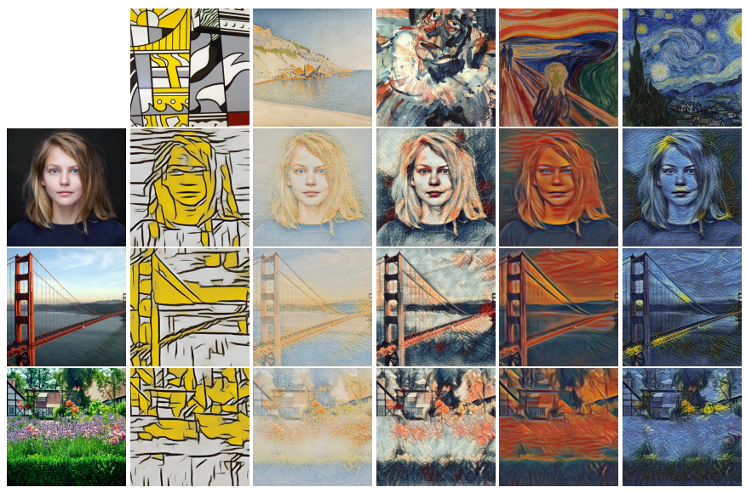
A LEARNED REPRESENTATION FOR ARTISTIC STYLE
スタイル画像
写真 (左端) を入力すると、写真は五つの異なるスタイル (最上段) で変換される
インプット画像

Slide 14
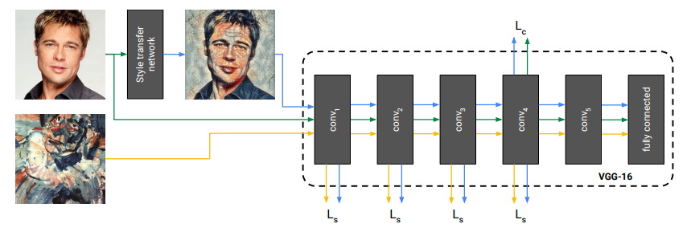
学習図例
■スタイル変換ネットワークを介してコンテンツ画像を供給することより、
画像が生成される
■2つの画像はスタイル画像と共に訓練された分類器を通過し、その結果の
中間層がコンテンツ損失とスタイル損失となり計算するために使用される

Slide 15
Conditional instance normalization
条件付きインスタンスの正規化

Slide 16
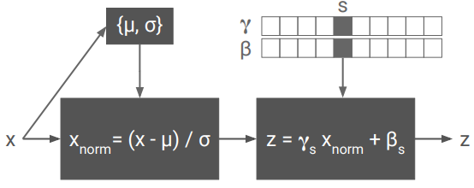
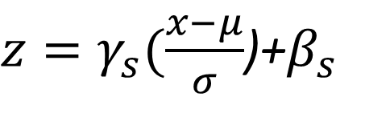
条件付きインスタンスの正規化とは
■スタイル変換ネットワークの全ての畳み込み重みは多くのスタイルで共有でき、
各スタイルの正規化後に下記２つのパラメータを調整する
・スケーリングパラメータ（γ）
・シフトパラメータを調整する（β）
$z=γ_{s}(\frac{x−μ}{σ}$)+$β_{s}$

Slide 17
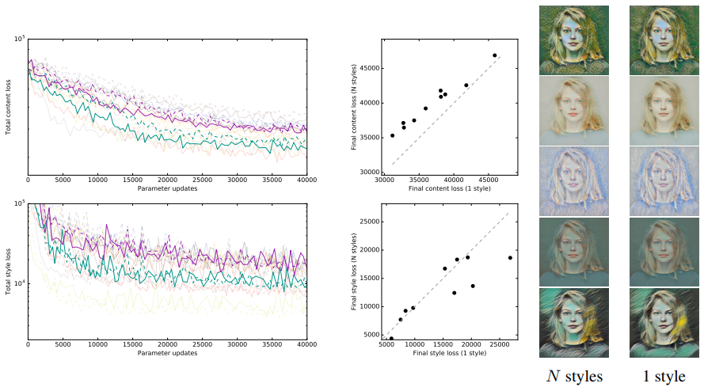
N-styleと1-styleの比較

Slide 18
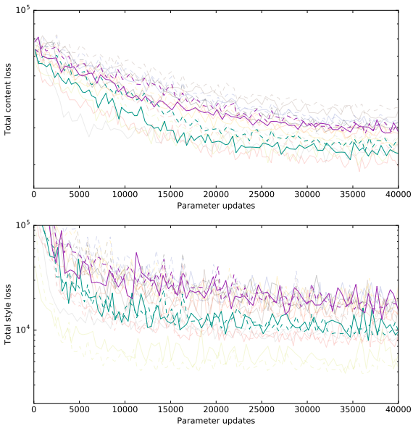
N-styleと1-styleの比較
破線：N-style
実線：1-style
コンテンツ損失
スタイル
損失

Slide 19
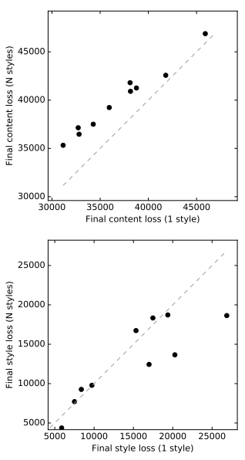
N-styleと1-styleの比較
コンテンツ損失
N-style
コンテンツ損失
1-style
スタイル損失
N-style
スタイル損失
1-style

Slide 20
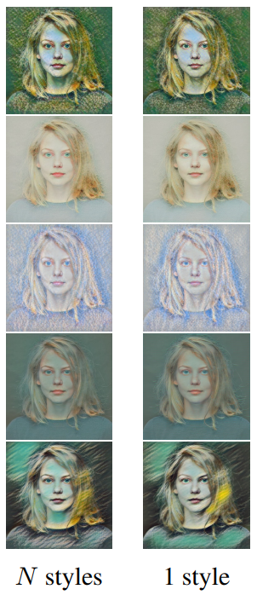
N-styleと1-styleの比較
生成画像の質的には比べても遜色がない

Slide 21
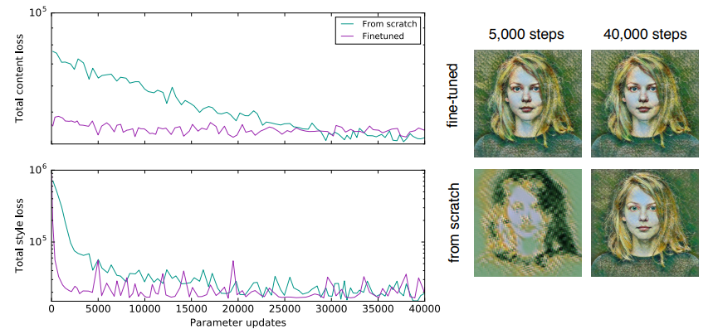
新しいスタイルを学習する際の比較
■訓練された重みを固定したまま、新しいγとβのセットを学習する

Slide 22
新しいスタイルを学習する際の比較
■訓練されたネットワークはモデルを最初から学習するよりもはるかに
高速に収束する
■訓練されたスタイル転送ネットワークで5,000ステップ学習した画像は、
最初から学習したネットワークの40,000ステップに匹敵する
■最初から学習した5,000ステップの出力画像は不鮮明である

Slide 23
まとめ・感想
■本論文により、より汎用的なスタイルを学ぶ手法は良好な結果であり、
今後にもつながる
■prismaというアプリも注目を浴びている
→写真を入力するとスタイルをあてた画像に変換してくれる
■AIは必ず手本を必要とするため、まだコピーの域は抜け出せていないのか
人間のように独自に作り出すことはまだ時間がかかりそう
■英語も数学も勉強に励みたい

